Slide 1
Argumentation
Toulmin’s argumentationsmodel

Slide 2
Den simple model

Slide 3
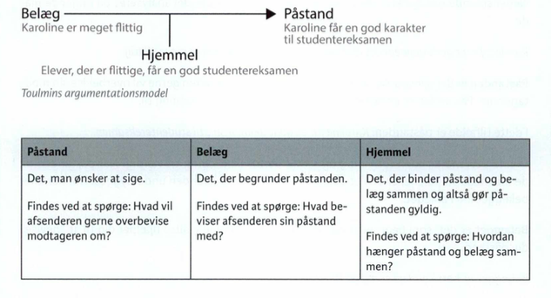
Den simple model

Slide 4
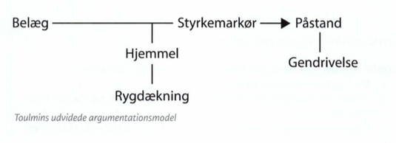
Den udvidede model

Slide 5
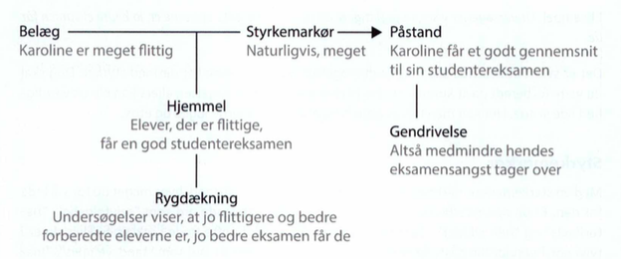
Den udvidede model

Slide 6
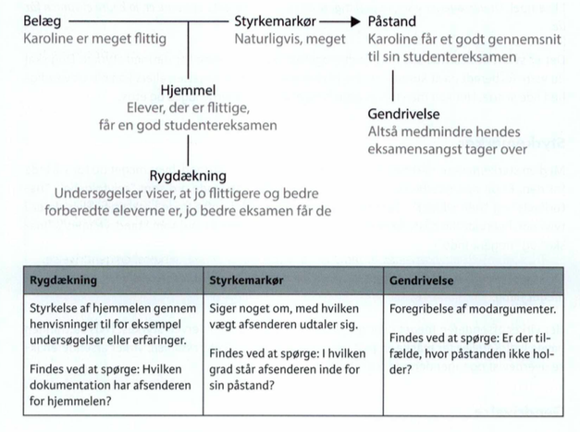
Den udvidede model

Slide 7
Prøv selv…
Brug fx følgende påstande:
Computerspil gør ikke børn voldelige
Jeg er en eminent 3D animator
Jorden er rund
Rygning burde gøres strafbart
Mere politi skaber ikke mindre kriminalitet
Elbiler bør være fri for afgifter
Sociale medier gør folk passive
Zombiefilm er bedre end alt med Meg Ryan

